Slide 1
Đồ án cuối kỳ
● Môn: Nhập môn khoa học và dữ liệu
● Chủ đề : Dự đoán các số liệu về COVID-19
● Nhóm 31:
+ Trần Ngọc Tịnh - 18120597
+ Nguyễn Ngọc Năng Toàn - 18120600

Slide 2
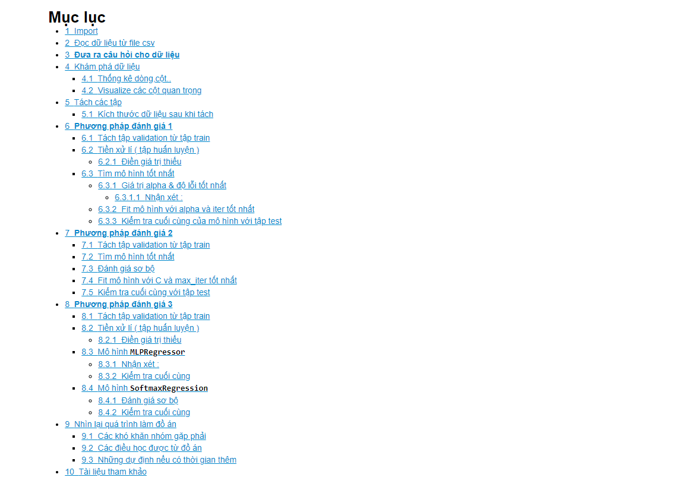
Mục lục bài làm của nhóm

Slide 3
Cách lấy dữ liệu
- Sử dụng dữ liệu API.
- Tham khảo các trang web hỗ trợ API miễn phí https://github.com/public-apis/public-apis thì tụi em dự định sẽ làm về API của AirVisual để có thể tìm hiểu & dự đoán về chỉ số bụi mịn PM trong không khí của các thành phố trên thế giới( đặc biệt là Việt Nam ). Nhưng AirVisual chỉ hỗ trợ đối với những tài khoản miễn phí dữ liệu là trực tuyến( không có lịch sử ) nên chúng em phải chuyển đổi chủ đề.
Mô hình covid 19 ở các nước trên thế giới:
https://covid-api.mmediagroup.fr/v1/cases
Dữ liệu được lấy và lưu vào file data.csv.

Slide 4
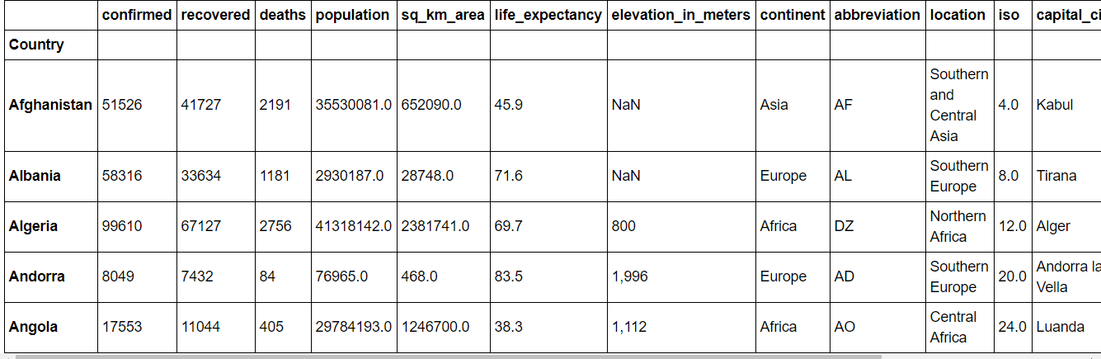
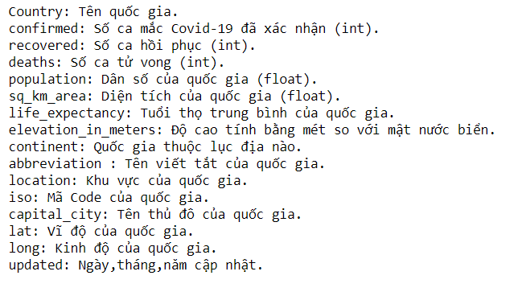
Dữ liệu sau khi lấy về

Slide 5
Khám phá dữ liệu
Dữ liệu có bao nhiêu dòng và bao nhiêu cột?
Dữ liệu có các dòng bị lặp không?
Kiểu dữ liệu của các cột ?
Ý nghĩa của các cột ?

Slide 6
Đưa ra câu hỏi
Dự đoán lượng người chết vì covid của từng quốc gia ?
Cảm hứng,ý tưởng của câu hỏi này.

Slide 7
Câu hỏi nhóm em đặt ra là dự đoán số lượng người chết của mỗi quốc gia,cột output là deaths, cột này có nghĩa là số lượng người chết của các quốc gia. Nhưng vấn đề nhóm gặp phải đó là dữ liệu này quá ít. Chỉ có 147 quốc gia, bên cạnh đó dữ liệu này còn rời rạc. Dẫn đến việc dự đoán một con số chính xác có kết quả là khá tệ, nếu như không muốn nói là kết quả không đúng kết quả nào trong bộ test.
Nhóm đã quyết định thay vì dự đoán một con số chính xác thì sẽ dự đoán một khoảng, các khoảng thì sẽ được trình bày ở phần phân tích dữ liệu phía dưới.
Nguồn cảm hứng câu hỏi của nhóm được lấy từ một sự kiện đặc biệt nổi bật ở năm 2019 vừa qua.
Trả lời câu hỏi sẽ giúp đoán được khoảng ca tử vong của một quốc gia dựa vào các số liệu dân số, diện tích, châu lục ... của quốc gia đó.

Slide 8
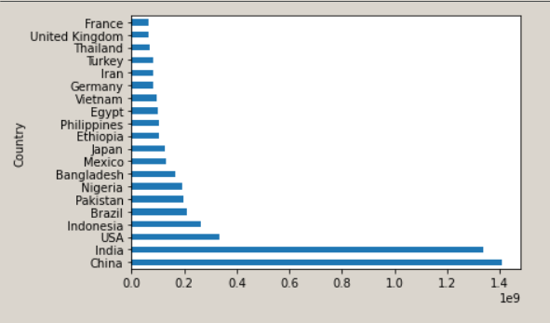
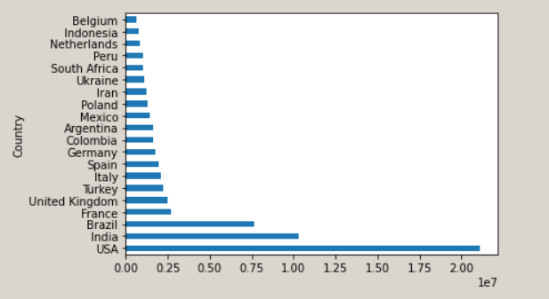
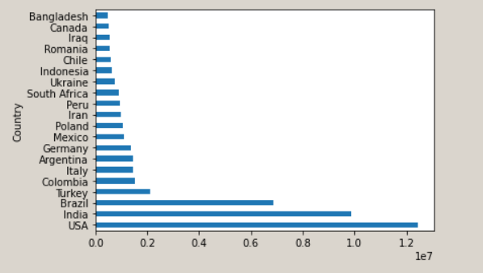
Visualize các cột quan trọng
Population
Confirmed
Recovered
Ở cột dân số, ta có thể thấy top 2 dân số có số dân vượt trội là Trung Quốc, Ấn Độ
Sau khi sử dụng đồ thị thì ta có thể thấy nước Mỹ có nhiều case Covid nhất tiếp theo là Ấn Độ và Brazil. Mặc dù là nước nảy sinh đầu tiên ra Covid-19 và có dân số đông nhất thế giới nhưng trong top 20 chúng ta không hề thấy Trung Quốc.
Hiển thị 20 nước có số ca hồi phục nhiều nhất trong dữ liệu

Slide 9
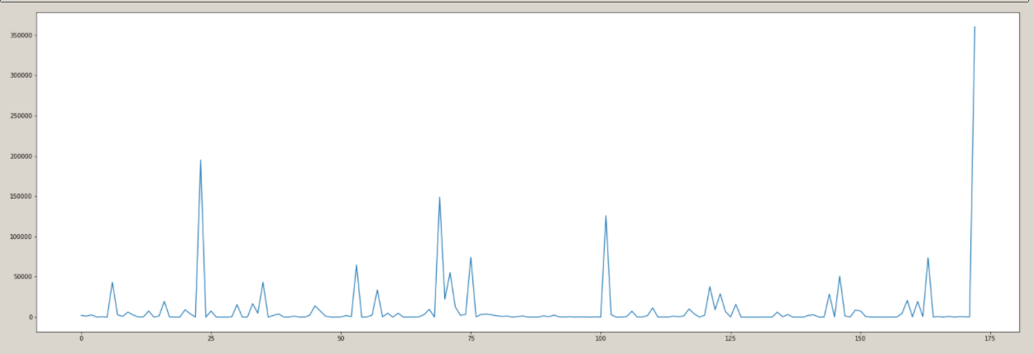
Visualize cột deaths
+ Dựa vào biểu đồ,chúng ta có thể thấy số lượng tử vong của các quốc gia đa phần nằm dưới 5000. Nên tiến hành sẽ chuyển dữ liệu cột deaths thành 5 khoảng như sau:
- 0 -> 100: Lưu thành 0
- 100 -> 500: Lưu thành 1
- 500 -> 1500: Lưu thành 2
- 1500 -> 5000: Lưu thành 3
- 5000 -> Max: Lưu thành 4

Slide 10
Tiến hành tách các tập
- Tách thành 2 phần X và y. Với X là input, y là output.
Chia tập test bằng 20% và tập train là 80%.
-Từ tập train này em sẽ chia thành các phần khác nhau tùy thuộc vào mỗi phương pháp đánh giá.

Slide 11
Phương pháp 1
Tiền xử lý: Trong phương pháp này nhóm sẽ xóa các cột mà nhóm nghĩ sẽ không ảnh hưởng đến output.
- abbreviation: cột này có ý nghĩa tên viết tắt của các quốc gia
- capital_city: Giá trị tên thủ đô của quốc gia.
-updated: Thời gian cập nhật của dữ liệu, theo mình quan sát thì dữ liệu của các quốc gia hầu như đều được cập nhật có thời gian khá tương tự nhau.
Tiếp theo là 2 giá trị hiển thị vị trí của quốc gia. Theo mình nghĩ 2 giá trị này chỉ là hiển thị vị trí kinh độ,vĩ độ không ảnh hưởng đến số lượng người chết,mỗi quốc gia sẽ có 1 giá trị khác nhau.
lat: Giá trị vĩ độ của quốc gia.
long: Giá trị kinh độ của quốc gia
Mô hình : MLPClassifier

Slide 12
Phương pháp 1
Sau khi loại bỏ các cột mà em nghĩ là không cần thiết thì chúng ta còn lại các cột sau đây confirmed,recovered,population,sq_km_area,life_expectancy,iso, elevation_in_meters.
Trong đó:
Các cột dạng số là confirmed,recovered,population,sq_km_area,life_expectancy,iso,elevation_in_meters.
Các cột không phải dạng số là:
loacation ta nhận thấy đây không phải là cột có thứ tự:
Ta sẽ điền các giá trị thiếu bằng mode.
Chuyển sang dạng số bằng phương pháp mã One-hot.
Sau đó chúng ta sẽ dùng hàm chuẩn hóa StandardScaler của Sklearn để các thuật toán cực tiểu hóa hội tụ nhanh hơn.

Slide 13
Phương pháp 1
Tìm mô hình tốt nhất
Em sử dụng mô hình Neural Net để phân lớp. Với các siêu tham số activation= 'tanh', solver= 'lbfgs', random_state= 0
Siêu tham số alpha (mức độ L2 regularization hay weight decay) của MLPClassifier với 5 giá trị khác nhau: 0.1, 1, 10, 100, 1000.
Siêu tham số max_iterlà số lần lặp tối đa với 5 giá trị 100,500,1000,2000,2500
Siêu tham số hidden_layer_sizes là số lớp ẩn với 5 giá trị 100,500,1000,2000,2500
Sau khi chạy thì có vài dòng thông báo màu đỏ, đây chỉ là thông báo hiển thị chưa hội tụ(do iter max nhỏ).Em đã sử dụng thư viện warnings để ẩn nó đi.
Tổng cộng có 3 vòng lặp for đẫn đến quá trình chạy hơi lâu(khoảng 30s).

Slide 14
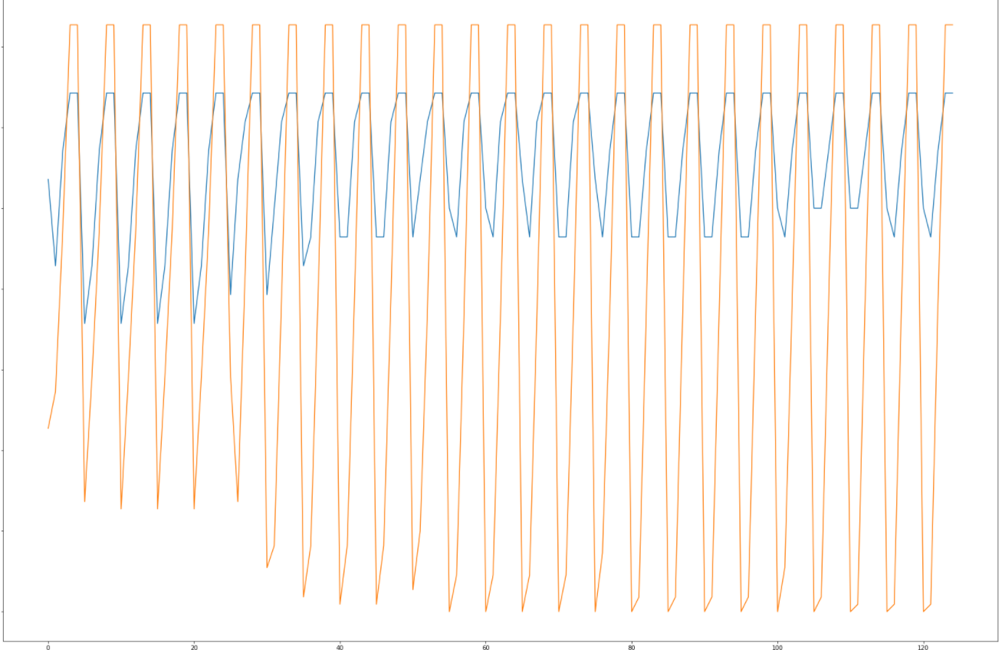
Phương pháp 1-Kết quả
best_val_err 35.71
best_alpha : 0.1
best_iter : 500 best_hidden_layer 2
Đường màu xanh là giá trị validation_err
Đường màu đỏ là giá trị train_err
Với các giá trị siêu tham số càng lớn, thì dữ liệu càng bị OverFitting

Slide 15
Phương pháp 1
Kiểm tra cuối cùng của mô hình với tập test 0.7142857142857143
Nhận xét: Đây là kết quả khá tốt đối với tập dữ liệu đầu vào của em khá nhỏ.

Slide 16
Phương pháp 2
Về phần tiền xử lí em vẫn sử dụng cách tương tự với phương pháp đánh giá 1.
Mô hình ở phương pháp 2 nhóm sử dụng là SoftmaxRegression
Theo kiến thức của em thì SoftmaxRegression là một thuật toán phân loại áp dụng cho bài toán phân nhiều lớp, thích hợp với câu hỏi được đặt ra của em.

Slide 17
Phương pháp 2
Tìm mô hình tốt nhất
Em sử dụng mô hình SoftmaxRegression để phân lớp. Với các siêu tham số multi_class='multinomial', nếu để multi_class mặc định thì sẽ là mô hình LogisticRegression.
Siêu tham số C là số lớp của mô hình SoftmaxRegression với 6 giá trị khác nhau: 1, 10, 100, 1000, 10000, 100000. Lưu ý là nếu C càng lớn thì mô hình sẽ chạy càng lâu.
Siêu tham số max_iter là số lần lặp tối đa với 5 giá trị 100, 500, 1000, 2000, 2500
Dùng 2 vòng lặp for để tìm giá trị C và max_iter tốt nhất cho mô hình.
Sau khi chạy thì có vài dòng thông báo màu đỏ, đây chỉ là thông báo hiển thị chưa hội tụ(do iter max nhỏ). Em đã sử dụng thư viện warnings để ẩn nó đi.
Sẽ có tất cả 30 lần chạy sau 2vòng lặp.

Slide 18
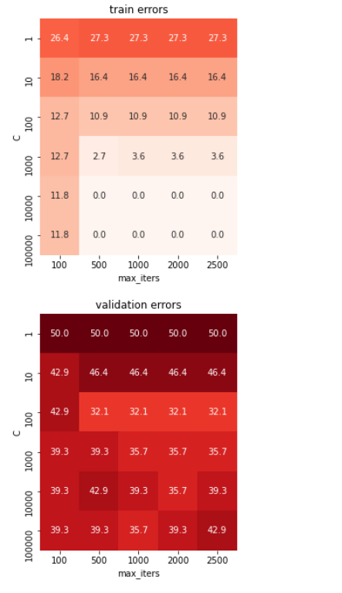
Các giá trị tốt nhất sau khi chạy
best_val_err : 32.14285714285714 best_C : 100
best_iter : 500
Giá trị C càng lớn thì độ lỗi ở tập train hạ về 0 nhưng ở tập validation thì càng tăng => Mô hình đã bị OverFitting

Slide 19
Phương pháp 2
Kiểm tra cuối cùng với tập test : 0.5428571428571428
Kết quả so với phương pháp một(dùng Neural Net) là thấp hơn khá nhiều.

Slide 20
Phương pháp 3
Ở phương pháp đánh giá 3, em sẽ thay đổi cách tiền xử lí của dữ liệu như sau.
Ở phương pháp đánh giá 1, 2 em đã xóa 2 cột kinh độ( long), vĩ độ( lat) và giữ lại thuộc tính để xác định vị trí địa lí là loacation và continent.
Trong phương pháp này nhóm sẽ làm ngược lại để thử nếu ta thay đổi tập dữ liệu thì kết quả dự đoán cột output có tăng lên hay không?
Các cột sẽ xóa trong phương pháp này là:
abbreviation: cột này có ý nghĩa là tên viết tắt của quốc gia.
capital_city: Giá trị tên thủ đô của quốc gia.
updated: Thời gian cập nhật của dữ liệu, theo mình quan sát thì dữ liệu của các quốc gia hầu như đều được cập nhật có thời gian khá tương tự nhau.
Tiếp theo là 2 giá trị hiển thị vị trí của quốc gia:
loacation: Khu vực quốc gia ở châu lục.
continent: Lục địa của quốc gia.
Ngoài ra sau lần tiền xử lí 1, thì chúng ta thấy thuộc tính elevation_in_meters có giá trị thiếu khá nhiều nên ở lần tiền xử lí lần 2 này, em quyết định xóa cột elevation_in_meters.
Thuộc tính life_expectancy là giá trị hiển trị độ tuổi của quốc gia, em nghĩ chúng sẽ không liên quan đến một đại dịch như là Covid-19 cho lắm. Ví dụ là các nước như Mỹ,Pháp,Anh...
Mô hình nhóm chọn là cả 2 MLPClassifier và SoftmaxRegression.

Slide 21
Phương pháp 3
Mô hình MLPClassifier : Khi thay đổi tập dữ liệu thì với cùng 1 mô hình MLPClassifier , độ chính xác đã tăng lên từ 0.71 lên 0.77
Mô hình SoftmaxRegression: Khi thay đổi tập dữ liệu thì với cùng một mô hình SoftmaxRegression ,độ chính xác đã tăng lên. Từ 0.54 lên 0.71

Slide 22
Nhìn lại quá trình làm đồ án

Slide 23
Khó khăn
Khó khăn 1: Dữ liệu khá ít để xử lý.
Khó khăn 2: Câu hỏi đặt ra khó dự đoán được kết quả.
Khó khăn 3: Gặp khó khăn trong việc tìm nguồn dữ liệu phù hợp

Slide 24
Các điều học được
Hiểu được cách lấy dữ liệu từ 1 trang web thông qua API.
Hiểu được sự quan trọng của siêu tham số của các mô hình học máy.
Sự quan trọng của dữ liệu trong việc đào tạo các mô hình

Slide 25
Dự định nếu có thời gian thêm
Tận dụng thêm những đặc trưng của các thuộc tính để tạo ra nhiều cách tiền xử lí dữ liệu hơn, nhằm có thể tạo một phương pháp có thể tốt hơn 3 phương pháp trên.

Slide 26
Kết thúc đồ án
Thông qua đồ án nhóm học được những gì ?
Nếu có thêm thời gian nhóm sẽ làm gì để cải thiện ?

Slide 27
■ Tài liệu tham khảo
Các File Demo của Thầy Trần Trung Kiên trên lớp.
Cấu trúc trình bày được dựa trên BT03.
scikit-learn documentation.
pandas documentation

